Slide 1
أهداف الدرس
1
زوايا المثلثات
3-2
مجموع الزوايا
Angles of Triangles
2
الزاوية الخارجية
اللهم إنا نسألك علمًا نافعًا وعملًا متقبلًا
اللهم يا معلم آدم علّمنا، ويا مفهم سليمان فهّمنا
يا مؤتي لقمان الحكمة، آتنا الحكمة وفصل الخطاب
3
المثلث القائم
6%
الرياضيات — الصف الأول الثانوي

Slide 2
مدخل الدرس
أهداف الدرس
1
المفردات
3
والآن
2
درسنا فيما سبق
1
مجموع الزوايا
المستقيم المساعد
الزاوية الخارجية
الزاويتان الداخليتان البعيدتان
البرهان التسلسلي
النتيجة
أطبّق نظرية مجموع قياسات زوايا المثلث.
أطبّق نظرية الزاوية الخارجية للمثلث.
تصنيف المثلثات وفقًا لقياسات أضلاعها وزواياها (الدرس 3-1).
2
الزاوية الخارجية
3
المثلث القائم
11%

Slide 3
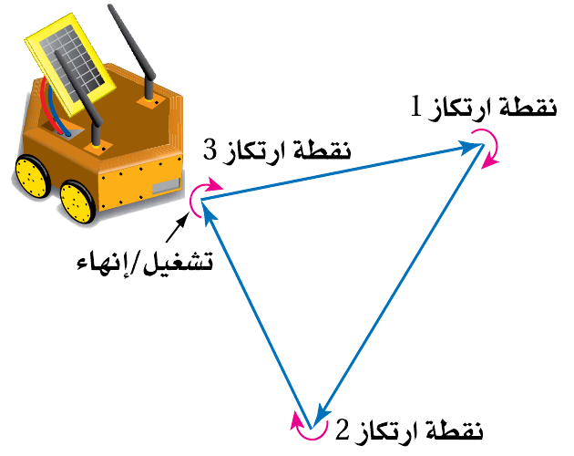
لماذا؟
أهداف الدرس
العصف الذهني
1
يرعى أحد معاهد التقنية مسابقة سنوية، حيث يصمّم الطلاب روبوتًا آليًّا يؤدّي مهامّ مختلفة. وقد تمّت برمجة هذا الروبوت ليتحرك في مسار على شكل مثلث، على أن يكون مجموع قياسات الزوايا التي ينعطف فيها عند نقاط الارتكاز الثلاث ثابتًا دائمًا.
مجموع الزوايا
2
الزاوية الخارجية
ما نوع المسار الذي يتحرك فيه الروبوت؟
1
3
المثلث القائم
كم زاوية ينعطف عندها الروبوت في المسار؟
2
هل يتغيّر مجموع قياسات زوايا المثلث إذا تغيّر شكله؟
3
17%

Slide 4
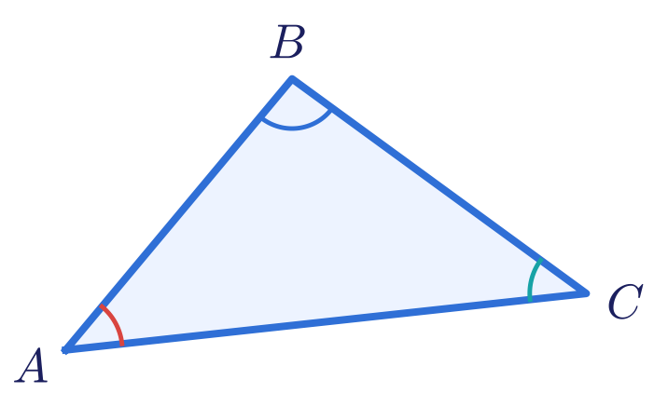
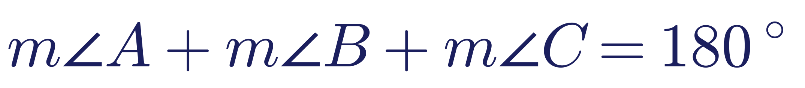
نظرية 3.1: مجموع قياسات زوايا المثلث
أهداف الدرس
الحوار والمناقشة
صفحة 154
1
التعبير اللفظي
مجموع الزوايا
مجموع قياسات زوايا المثلث يساوي 180°
2
مثال
الزاوية الخارجية
3
المستقيم المساعد
المثلث القائم
مستقيم إضافي (أو قطعة مستقيمة إضافية) يُرسم للمساعدة على تحليل العلاقات الهندسية، ويجب تبرير خصائصه في البرهان.
28%

Slide 5

شاهدي ودوّني
أهداف الدرس
شاهد .. دوّن
1
مجموع الزوايا
زوايا المثلثات
دوّني أهم ما تلاحظينه في أثناء المشاهدة.
2
الزاوية الخارجية
3
المثلث القائم
فتح في يوتيوب
22%

Slide 6
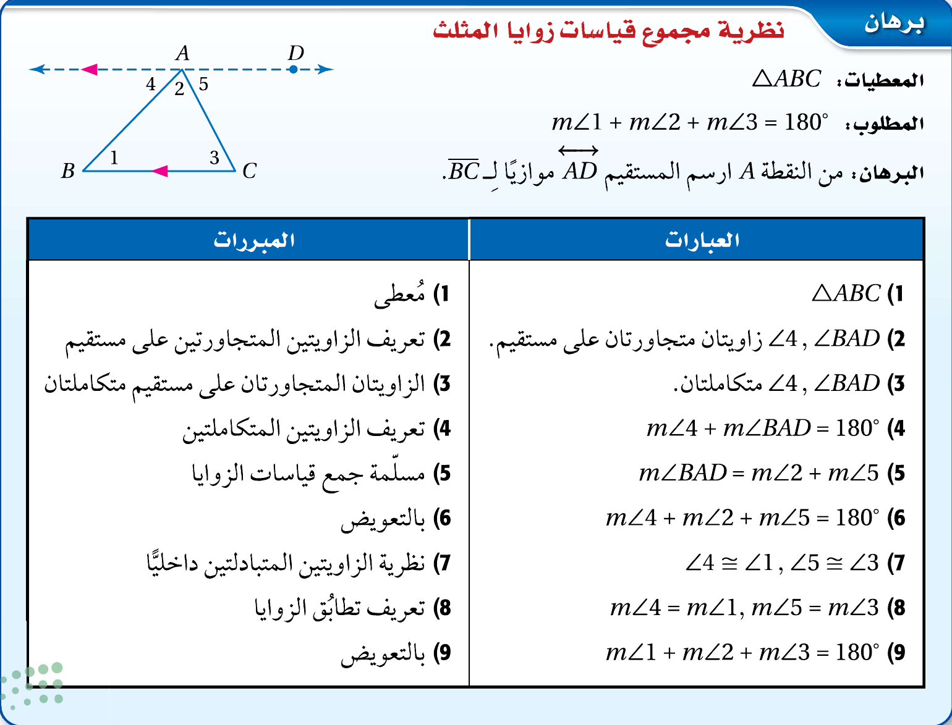
برهان نظرية 3.1
أهداف الدرس
صفحة 154
1
مجموع الزوايا
2
الزاوية الخارجية
3
المثلث القائم
33%

Slide 7
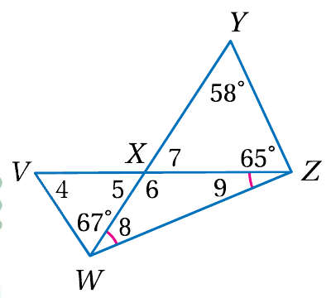
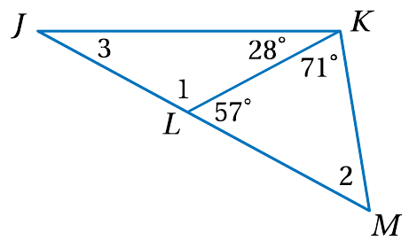
تحقق من فهمك (1)
أهداف الدرس
السبورات البيضاء
صفحة 155
1
أوجدي قياسات الزوايا المرقّمة فيما يأتي:
مجموع الزوايا
1B
1A
2
الزاوية الخارجية
3
المثلث القائم
39%

Slide 8
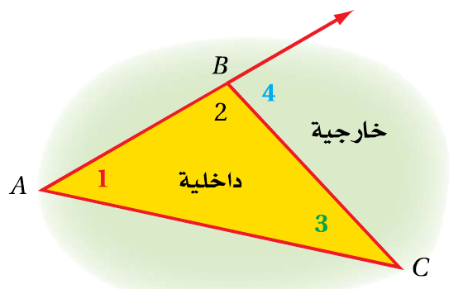
الزاوية الخارجية للمثلث
أهداف الدرس
خرائط المفاهيم
صفحة 156
✓
بالإضافة إلى الزوايا الداخلية الثلاث، يمكن أن يكون للمثلث زوايا خارجية، كلٌّ منها تتشكّل من أحد أضلاع المثلث وامتداد ضلع مجاور له.
مجموع الزوايا
2
الزاوية الخارجية
الزاويتان الداخليتان البعيدتان
3
لكل زاوية خارجية زاويتان داخليتان غير مجاورتين لها. في الشكل: ∠4 زاوية خارجية للمثلث ABC، وزاويتاها الداخليتان البعيدتان هما ∠1 و ∠3.
المثلث القائم
44%

Slide 9
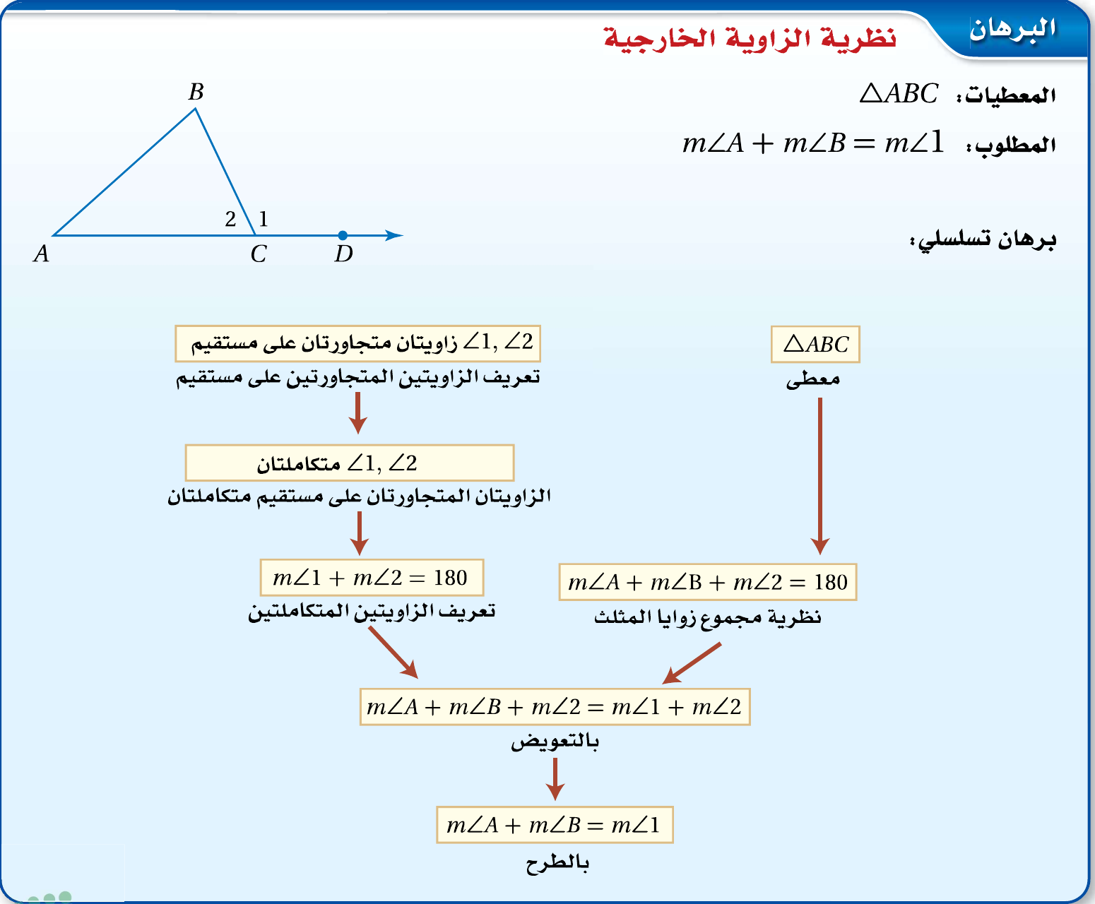
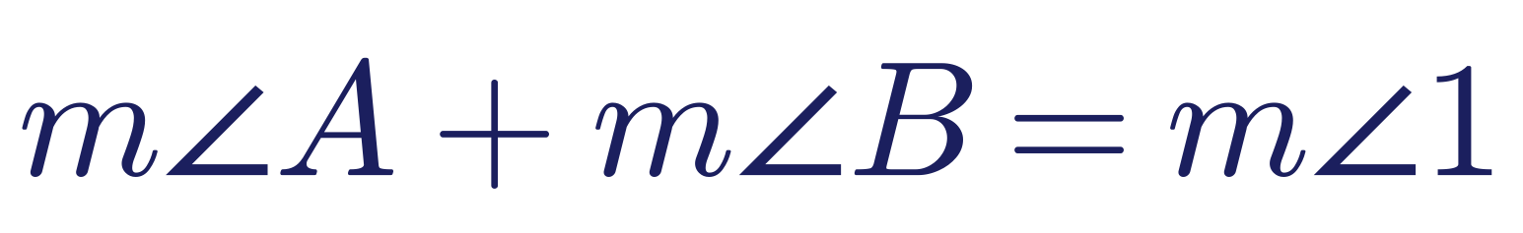
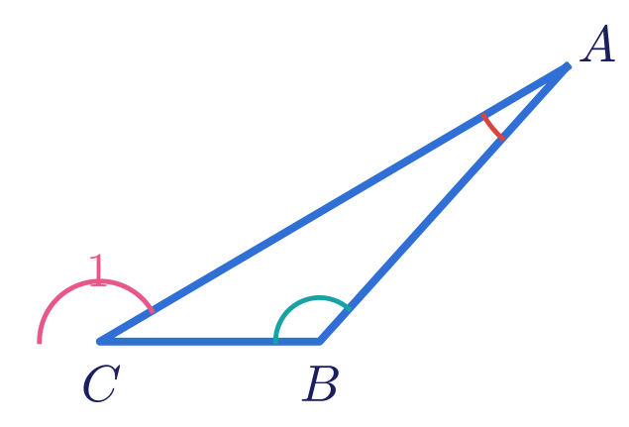
نظرية 3.2: الزاوية الخارجية
أهداف الدرس
الحوار والمناقشة
صفحة 156
✓
البرهان التسلسلي
قياس الزاوية الخارجية في مثلث يساوي مجموع قياسَي الزاويتين الداخليتين البعيدتين.
مجموع الزوايا
2
مثال
الزاوية الخارجية
3
المثلث القائم
50%

Slide 10
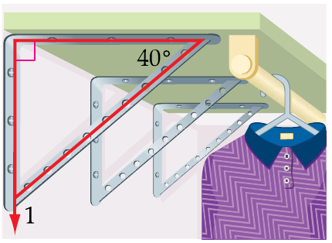
تحقق من فهمك (2)
أهداف الدرس
السبورات البيضاء
صفحة 157
✓
تنظيم خزانة الملابس: تثبّت لطيفة جسور الرفوف على جدار خزانتها. ما قياس 1∠ التي يصنعها الجسر مع جدار الخزانة؟
مجموع الزوايا
2
الزاوية الخارجية
مساحة الحل
3
المثلث القائم
56%

Slide 11
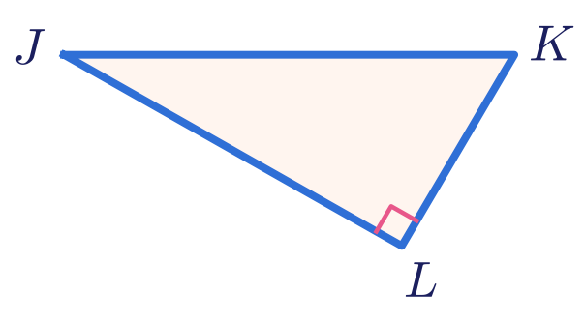
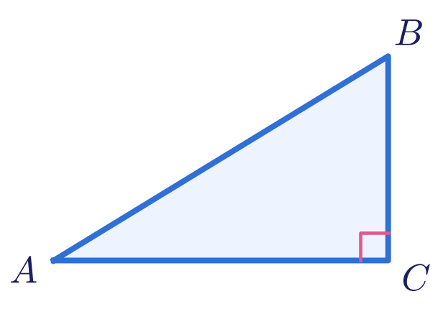
نتيجتان: مجموع زوايا المثلث
أهداف الدرس
خرائط المفاهيم
صفحة 157
✓
النتيجة: نظرية يكون برهانها مبنيًّا على نظرية أخرى، ويمكن استعمالها كأي نظرية أخرى لتبرير خطوات برهان آخر أو حل مسائل ذات علاقة.
مجموع الزوايا
توجد زاوية قائمة واحدة، أو زاوية منفرجة واحدة على الأكثر في أي مثلث.
3.2
الزاويتان الحادّتان في أي مثلث قائم الزاوية متتامّتان.
3.1
✓
الزاوية الخارجية
3
المثلث القائم
مثال: إذا كانت L ∠قائمة، فإن J∠ و K∠ زاويتان حادّتان.
مثال: إذا كانت C∠ قائمة، فإن A∠ و B∠ زاويتان متتامّتان.
61%

Slide 12
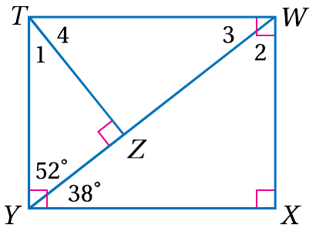



تحقق من فهمك (3)
أهداف الدرس
تعاقب الأدوار
صفحة 157
✓
أوجدي قياس كلٍّ من الزوايا المرقّمة في الشكل المجاور:
مجموع الزوايا
✓
= ...............
3A
الزاوية الخارجية
3
= ...............
3B
المثلث القائم
= ...............
3C
67%

Slide 13
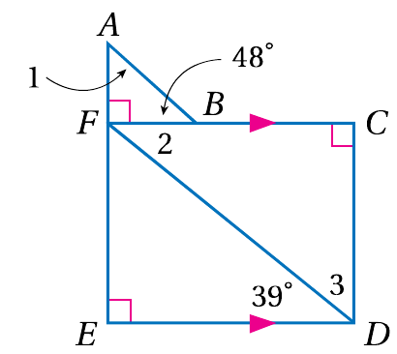
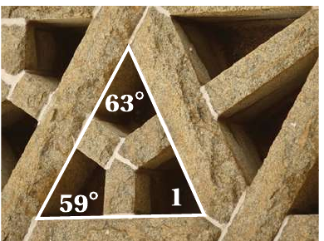
تأكد: (1) و (2)
أهداف الدرس
صفحة 158
✓
أوجدي قياس كلٍّ من الزوايا المرقّمة في كلٍّ من السؤالين الآتيين:
مجموع الزوايا
2
1
✓
الزاوية الخارجية
✓
المثلث القائم
72%

Slide 14
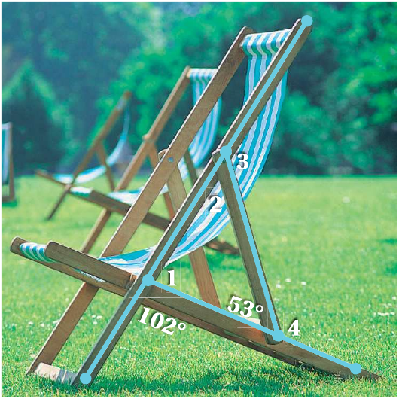

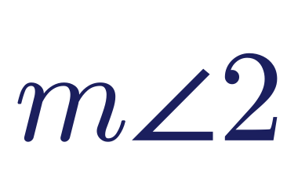
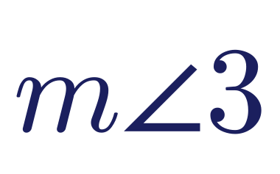
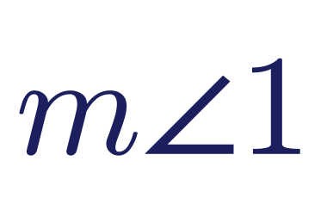
تأكد: (3) – (6)
أهداف الدرس
صفحة 158
✓
كراسي الشاطئ: تشكّل دعامة المقعد مع بقية الهيكل مثلثًا كما هو موضّح في الشكل المجاور. أوجدي كلًّا من القياسات الآتية:
مجموع الزوايا
✓
4
3
الزاوية الخارجية
= ..........
= ..........
✓
6
5
المثلث القائم
= ..........
= ..........
78%

Slide 15
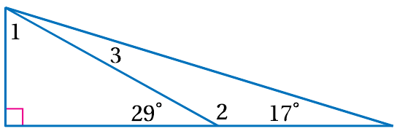
تأكد: (7) – (9)
أهداف الدرس
تعاقب الأدوار
صفحة 158
✓
معتمدةً على الشكل المجاور، أوجدي القياسات الآتية:
مجموع الزوايا
✓
الزاوية الخارجية
✓
9
8
7
المثلث القائم
= ...............
= ...............
= ...............
83%

Slide 16
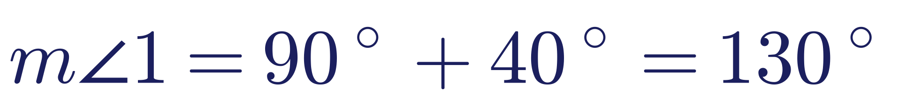
مفتاح الإجابات
أهداف الدرس
✓
تأكد
تحقق من فهمك
مجموع الزوايا
1
1A
✓
2
1B
الزاوية الخارجية
3-6
2
✓
7-9
المثلث القائم
3
89%

Slide 17
أهداف الدرس
تعلّمنا في هذا الدرس
✓
مجموع الزوايا
نتيجتا المثلث
نظرية الزاوية الخارجية
نظرية مجموع زوايا المثلث
✓
الحادّتان في المثلث القائم متتامّتان، ولا يحوي المثلث أكثر من زاوية قائمة أو منفرجة واحدة
الزاوية الخارجية
الزاوية الخارجية = مجموع الداخليتين البعيدتين
مجموع قياسات زوايا المثلث 180°
✓
المثلث القائم
94%

Slide 18
أهداف الدرس
بطاقة الخروج
✓
مجموع الزوايا
ما وجهة نظركِ فيما تعلّمتِ؟
2
ما الذي تعلّمتِه من هذا الدرس؟
1
✓
الزاوية الخارجية
تساؤل لم تتم الإجابة عنه
4
أحتاج إلى التدرّب أكثر على ...
3
✓
المثلث القائم
100%

